Slide 1
Φωνολογια : Εισαγωγή

Slide 2
ΙΔΙΑΙΤΕΡΑ ΧΑΡΑΚΤΗΡΙΣΤΙΚΑ της –ΚΆΘΕ- ΓΛΩΣΣΑΣ
ΟΙΚΟΝΟΜΙΑ: Λίγες μονάδες κάθε γλωσσικού επιπέδου, δημιουργούν πολύ περισσότερες μονάδες του επόμενου γλωσσικού επιπέδου.

Slide 3
ΙΔΙΑΙΤΕΡΑ ΧΑΡΑΚΤΗΡΙΣΤΙΚΑ της –ΚΆΘΕ- ΓΛΩΣΣΑΣ
ΟΙΚΟΝΟΜΙΑ: Λίγες μονάδες κάθε γλωσσικού επιπέδου, δημιουργούν πολύ περισσότερες μονάδες του επόμενου γλωσσικού επιπέδου.
Έτσι, μερικές δεκάδες ήχοι, ΕΠΕΙΔΗ μπορούν να συνδυαστούν όλοι με όλους, δημιουργούν δεκάδες χιλιάδες μορφήματα:

Slide 4
ΙΔΙΑΙΤΕΡΑ ΧΑΡΑΚΤΗΡΙΣΤΙΚΑ της –ΚΆΘΕ- ΓΛΩΣΣΑΣ
ΟΙΚΟΝΟΜΙΑ: Λίγες μονάδες κάθε γλωσσικού επιπέδου, δημιουργούν πολύ περισσότερες μονάδες του επόμενου γλωσσικού επιπέδου.
Έτσι, μερικές δεκάδες ήχοι, ΕΠΕΙΔΗ μπορούν να συνδυαστούν όλοι με όλους, δημιουργούν δεκάδες χιλιάδες μορφήματα:
π.χ. οι ήχοι [a], [o], [m] & [k], συνδυάζονται με διαφορετικούς τρόπους, κι έχουμε τις λέξεις:
[mako], [koma], [moka], [kamo], [amok]

Slide 5
Απαρχες της συγχρονησ ΦΩΝΟΛΟΓΙΑΣ
ΉΧΟΙ ΕΝΩΝΟΝΤΑΙ ΚΑΙ ΣΧΗΜΑΤΙΖΟΥΝ ΛΕΞΕΙΣ:

Slide 6
Απαρχες της συγχρονησ ΦΩΝΟΛΟΓΙΑΣ
ΉΧΟΙ ΕΝΩΝΟΝΤΑΙ ΚΑΙ ΣΧΗΜΑΤΙΖΟΥΝ ΛΕΞΕΙΣ:
Μονάδες ΧΩΡΙΣ σημασία, ενώνονται και δημιουργούν μονάδες με σημασία

Slide 7
Απαρχες της συγχρονησ ΦΩΝΟΛΟΓΙΑΣ
ΉΧΟΙ ΕΝΩΝΟΝΤΑΙ ΚΑΙ ΣΧΗΜΑΤΙΖΟΥΝ ΛΕΞΕΙΣ:
Μονάδες ΧΩΡΙΣ σημασία, ενώνονται και δημιουργούν μονάδες με σημασία
ΛΙΓΕΣ μονάδες χωρίς σημασία, ενώνονται και δημιουργούν ΠΑΡΑ – ΠΑΡΑ ΠΟΛΛΕΣ μονάδες με σημασία (αρχή της Οικονομίας)

Slide 8
Απαρχες της συγχρονησ ΦΩΝΟΛΟΓΙΑΣ
ΉΧΟΙ ΕΝΩΝΟΝΤΑΙ ΚΑΙ ΣΧΗΜΑΤΙΖΟΥΝ ΛΕΞΕΙΣ:
Μονάδες ΧΩΡΙΣ σημασία, ενώνονται και δημιουργούν μονάδες με σημασία
ΛΙΓΕΣ μονάδες χωρίς σημασία, ενώνονται και δημιουργούν ΠΑΡΑ – ΠΑΡΑ ΠΟΛΛΕΣ μονάδες με σημασία (αρχή της Οικονομίας)
Προϋπόθεση: ΟΛΕΣ οι μονάδες/ήχοι να μπορούν να συνδυαστούν με ΟΛΕΣ τις υπόλοιπες μονάδες/ήχους

Slide 9
Απαρχες της συγχρονησ ΦΩΝΟΛΟΓΙΑΣ
ΠΡΩΤΗ ΥΠΟΘΕΣΗ των απαρχών της Φωνολογίας:
ΟΛΟΙ οι ήχοι που παράγει ένας φυσικός ομιλητής, ενώνονται με όλους τους υπόλοιπους ήχους, ως εφαρμογή της αρχής της Οικονομίας

Slide 10
Απαρχες της συγχρονησ ΦΩΝΟΛΟΓΙΑΣ
ΠΡΩΤΗ ΥΠΟΘΕΣΗ των απαρχών της Φωνολογίας:
ΟΛΟΙ οι ήχοι που παράγει ένας φυσικός ομιλητής, ενώνονται με όλους τους υπόλοιπους ήχους, ως εφαρμογή της αρχής της Οικονομίας
ΌΧΙ ΑΚΡΙΒΩΣ!!!! : π.χ. [okam], [omak], [oamk], [aokm], [kmao], [mkoa], [kmoa], [akmo]

Slide 11
Απαρχες της συγχρονησ ΦΩΝΟΛΟΓΙΑΣ
ΔΕΥΤΕΡΗ ΥΠΟΘΕΣΗ των απαρχών της Φωνολογίας:
Οι μονάδες του Φωνολογικού επιπέδου χαρακτηρίζονται από: α) τη διαφορετική μορφή τους, και β) από την ικανότητά τους να ενώνονται με άλλες φωνολογικές μονάδες και να δημιουργούν λέξεις

Slide 12
Απαρχες της συγχρονησ ΦΩΝΟΛΟΓΙΑΣ
ΔΕΥΤΕΡΗ ΥΠΟΘΕΣΗ των απαρχών της Φωνολογίας:
Οι μονάδες του Φωνολογικού επιπέδου χαρακτηρίζονται από: α) τη διαφορετική μορφή τους, και β) από την ικανότητά τους να ενώνονται με άλλες φωνολογικές μονάδες και να δημιουργούν λέξεις
Όμως!!! Ήχοι με διαφορετική μορφή (π.χ. [n] & [ɲ] μπορεί να μη δημιουργούν διαφορετικές λέξεις, π.χ. [ˈnikos] = [ˈɲikos]

Slide 13
Απαρχες της συγχρονησ ΦΩΝΟΛΟΓΙΑΣ
ΔΕΥΤΕΡΗ ΥΠΟΘΕΣΗ των απαρχών της Φωνολογίας:
Όμως!!! Ήχοι με διαφορετική μορφή (π.χ. [n] & [ɲ] μπορεί να μη δημιουργούν διαφορετικές λέξεις, π.χ. [ˈnikos] = [ˈɲikos]
ΑΠΟΤΕΛΕΣΜΑ: Η λειτουργία ΠΙΟ σημαντικό κριτήριο από τη μορφή!!!

Slide 14
Απαρχες της συγχρονησ ΦΩΝΟΛΟΓΙΑΣ
Για τον ορισμό των φωνολογικών μονάδων, βασιζόμαστε στη τη λειτουργία τους.

Slide 15
Απαρχες της συγχρονησ ΦΩΝΟΛΟΓΙΑΣ
Για τον ορισμό των φωνολογικών μονάδων, βασιζόμαστε στη τη λειτουργία τους.
Η ΛΕΙΤΟΥΡΓΙΑ που ορίζει τις φωνολογικές μονάδες, είναι η δημιουργία διαφορετικών μορφολογικών μονάδων

Slide 16
Ορισμοσ φωνολογικών μονάδων
Όταν δύο φθόγγοι διαφοροποιούν σημασίες =
Φωνολογικές Μονάδες
[ˈponos] Vs [ˈkonos]
[ˈponos] Vs [ˈfonos]
[ˈponos] Vs [ˈγonos]

Slide 17
Λειτουργίες Φθογγων
ΟΛΟΙ οι ήχοι ΔΕΝ διαφοροποιούν σημασίες:
Κάποιοι εναλλάσονται στο ίδιο περιβάλλον χωρίς να διαφοροποιούν σημασίες
  [ˈnikos] = [ˈɲikos]

Slide 18
Λειτουργίες Φθογγων
ΟΛΟΙ οι ήχοι ΔΕΝ διαφοροποιούν σημασίες:
Κάποιοι συμπληρώνουν την κατανομή κάποιου άλλου:
  [ˈkano], [ku ˈpi], [ˈkola] / [ceˈri], [ˈcipos]

Slide 19
Ορισμοσ φωνολογικών μονάδων
Όταν δύο φθόγγοι ΔΕΝ διαφοροποιούν σημασίες, ΔΕΝ είναι διαφορετικές φωνολογικές μονάδες, άρα είναι πραγματώσεις της ίδιας φωνολογικής μονάδας

Slide 20
Ορισμοσ φωνολογικών μονάδων
Όταν δύο φθόγγοι ΔΕΝ διαφοροποιούν σημασίες, ΔΕΝ είναι διαφορετικές φωνολογικές μονάδες, άρα είναι πραγματώσεις της ίδιας φωνολογικής μονάδας
ΔΥΟ πιθανότητες:

Slide 21
Ορισμοσ φωνολογικών μονάδων
Όταν δύο φθόγγοι ΔΕΝ διαφοροποιούν σημασίες, είναι πραγματώσεις της ίδιας φωνολογικής μονάδας
ΔΥΟ πιθανότητες:
Α:
Εναλλάσονται στο ίδιο περιβάλλον χωρίς να διαφοροποιούν σημασίες = Ελεύθερες ποικιλίες
  [ˈnikos] = [ˈɲikos]

Slide 22
Ορισμοσ φωνολογικών μονάδων
Όταν δύο φθόγγοι ΔΕΝ διαφοροποιούν σημασίες, είναι πραγματώσεις της ίδιας φωνολογικής μονάδας
ΔΥΟ πιθανότητες:
Β:
Συμπληρώνει ο ένας φθόγγος την κατανομή ενός άλλου = Συμπληρωματική Κατανομή
  [ˈkano], [ku ˈpi], [ˈkola] / [ceˈri], [ˈcipos]
  [ˈxano], [ˈxui], [ˈxora] / [ˈçeri], [ˈçira]

Slide 23
Μέθοδοι προσδιορισμού φωνολογικών μονάδων
ΕΛΑΧΙΣΤΑ ΖΕΥΓΗ
  [ˈponos] Vs [ˈkonos]
  [ˈponos] Vs [ˈtonos]
  [ˈponos] Vs [ˈfonos]

Slide 24
Μέθοδοι προσδιορισμού φωνολογικών μονάδων
ΕΛΑΧΙΣΤΑ ΖΕΥΓΗ
  [ˈponos] Vs [ˈkonos]
  [ˈponos] Vs [ˈtonos]
  [ˈponos] Vs [ˈfonos]
  ΟΜΩΣ!!!!
  [ceˈri] Vs [ʝeˈri]
  [ˈʝeri] Vs [ˈçeri]

Slide 25
Μέθοδοι προσδιορισμού φωνολογικών μονάδων
Βάση της νέας μεθόδου : τα μορφήματα (η ελάχιστη μονάδα με σημασία)
ΑΞΙΩΜΑ: κάθε μόρφημα αποτελείται από φωνολογικές μονάδες. π.χ. το μόρφημα #pano#, αποτελείται από 4 τεμαχιακές φωνολογικές μονάδες: /p/, /a/, /n/ & /o/
Προϋπόθεση: όποτε εμφανίζεται το ίδιο μόρφημα, ΠΑΝΤΟΤΕ θα απαρτίζεται από τις ίδιες φωνολογικές μονάδες, ανεξάρτητα αν κάποιες φορές, εξαιτίας του φωνολογικού περιβάλλοντος, κάποια ή κάποιες από αυτές πραγματωθούν με άλλη μορφή

Slide 26
Μέθοδοι προσδιορισμού φωνολογικών μονάδων
[o#kop # os]
[tu # kop # u]
[i # kop # i]
[tus # kop # us]
Όμως:
[toŋ#gop # o]
[toŋ#gop # on]

Slide 27
Μέθοδοι προσδιορισμού φωνολογικών μονάδων
Α. Κριτήριο της Ποσότητας:
Σε πόσα περιβάλλοντα εμφανίζεται
Η μία πραγμάτωση, και σε πόσα η
άλλη;
Σε 4 περιβάλλοντα το [k] και μόνο σε
ένα περιβάλλον το [g]
Ισχυρός υποψήφιος το [k]
[o#kop # os]
[tu # kop # u]
[i # kop # i]
[tus # kop # us]
Όμως:
[toŋ#gop # o]
[toŋ#gop # on]

Slide 28
Μέθοδοι προσδιορισμού φωνολογικών μονάδων
B. Κριτήριο της Αυτονομίας:
Υπάρχει εκδοχή που να μην καθορίζεται
Από το φωνολογικό περιβάλλον;
Το [g] εμφανίζεται ΜΟΝΟ όταν προηγείται
Το ηχηρό ρινικό.
Αντίθετα, το [k] εμφανίζεται και όταν
προηγούνται άηχα σύμφωνα, αλλά και
ηχηρά φωνήεντα
Τα ηχηρά φωνήεντα, είναι το περιβάλλον που δείχνει ότι το [k] ΔΕΝ
Επηρεάζεται από το περιβάλλον του
[o#kop # os]
[tu # kop # u]
[i # kop # i]
[tus # kop # us]
Όμως:
[toŋ#gop # o]
[toŋ#gop # on]

Slide 29
Μέθοδοι προσδιορισμού φωνολογικών μονάδων
δυσανάλογος, δύσβατος, δυσδιάκριτος, δυσερμήνευτος, δύσθυμος, δυσκίνητος, δυσμενής, δυσνόητος, δυσοίωνος, δύσοσμος, δύσπεπτος, δύστυχος, δυσφημιστής, δυσχερής.
Αποδώστε τις φωνητικές πραγματώσεις των παραπάνω λέξεων.
Ποιο είναι το τελευταίο υποκείμενο τεμάχιο του προθήματος των παραπάνω λέξεων και με ποια κριτήρια καταλήξατε να το ορίσετε;

Slide 30
Μέθοδοι προσδιορισμού φωνολογικών μονάδων
1)[dog – dogz] «σκυλί – σκυλιά», 2) [lab – labz] «εργαστήριο – εργαστήρια»,
3) [bed – bedz] «κρεβάτι – κρεβάτια», 4) [rei – reiz] «ακτίνα – ακτίνες»,
5)[kau – kauz] «αγελάδα – αγελάδες», 6)[lɔ: – lɔ:z] «νόμος – νόμοι»,
7)[park – parks] πάρκο – πάρκα», 8)[lap – laps] «αγκαλιά – αγκαλιές»,
9)[cat – cats] «γάτα – γάτες», 10)[li:f – li:vz] «φύλο – φύλα»,
11)[naιf – naivz] «μαχαίρι – μαχαίρια» 12)[arkaiv – arkaivz] « αρχείο – αρχεία»
Ποιο είναι το υποκείμενο τεμάχιο που αποδίδει το μόρφημα του πληθυντικού στα αγγλικά; Με ποια κριτήρια καταλήξατε να το ορίσετε;

Slide 31
Sound Patterns of English (SPE)
Βιβλίο των Chomsky & Halle το 1968.

Slide 32
Sound Patterns of English (SPE)
Βιβλίο των Chomsky & Halle το 1968.
Έβαλε τις βάσεις της Γενετικής Φωνολογίας.

Slide 33
Sound Patterns of English (SPE)
Βιβλίο των Chomsky & Halle το 1968.
Έβαλε τις βάσεις της Γενετικής Φωνολογίας.
Άλλαξε τη μεθοδολογία και τα μεθοδολογικά εργαλεία ορισμού των φωνολογικών μονάδων (ορισμός των ΦΜ με αναφορά στα μορφήματα και όχι στα ελάχιστα ζεύγη)

Slide 34
Sound Patterns of English (SPE)
Βιβλίο των Chomsky & Halle το 1968.
Έβαλε τις βάσεις της Γενετικής Φωνολογίας.
Άλλαξε τη μεθοδολογία και τα μεθοδολογικά εργαλεία ορισμού των φωνολογικών μονάδων (ορισμός των ΦΜ με αναφορά στα μορφήματα και όχι στα ελάχιστα ζεύγη)
Πρότεινε μια πιο αναλυτική δομή των Φωνολογικών Μονάδων

Slide 35

Sound Patterns of English (SPE)
/pira/ $≠$ /bira/

Slide 36

Sound Patterns of English (SPE)
/pira/ $≠$ /bira/
Προηγούμενες φωνολογικές θεωρίες: /p/ $≠$ /b/

Slide 37
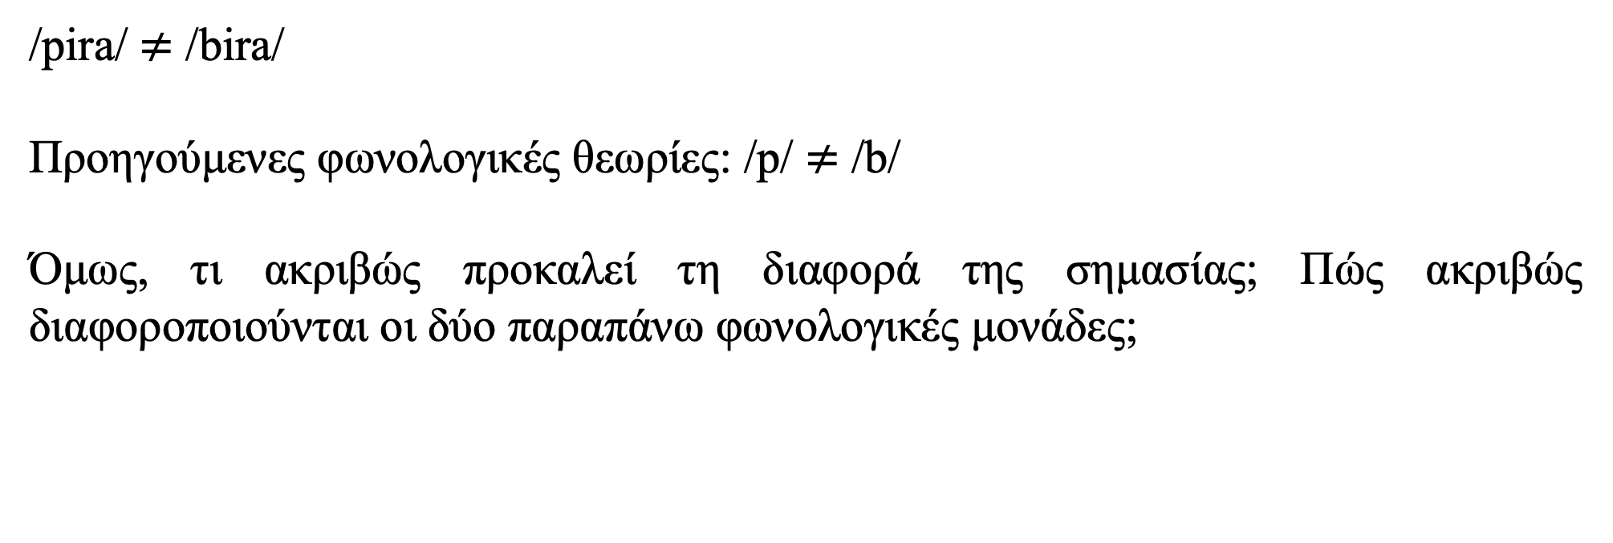
Sound Patterns of English (SPE)
/pira/ $≠$ /bira/
Προηγούμενες φωνολογικές θεωρίες: /p/ $≠$ /b/
Όμως, τι ακριβώς προκαλεί τη διαφορά της σημασίας; Πώς ακριβώς διαφοροποιούνται οι δύο παραπάνω φωνολογικές μονάδες;

Slide 38
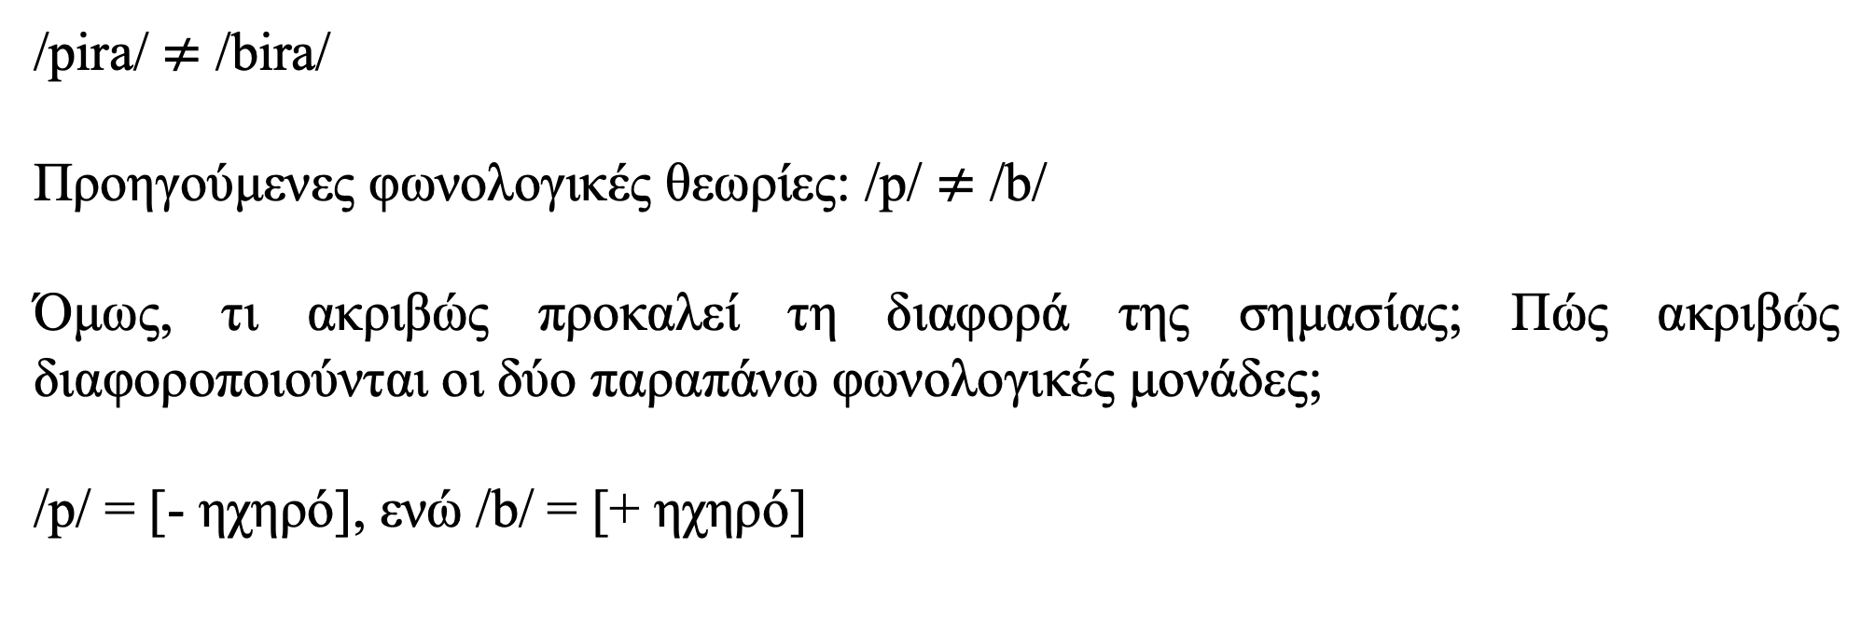
Sound Patterns of English (SPE)
/pira/ $≠$ /bira/
Προηγούμενες φωνολογικές θεωρίες: /p/ $≠$ /b/
Όμως, τι ακριβώς προκαλεί τη διαφορά της σημασίας; Πώς ακριβώς διαφοροποιούνται οι δύο παραπάνω φωνολογικές μονάδες;
/p/ = [- ηχηρό], ενώ /b/ = [+ ηχηρό]

Slide 39

Sound Patterns of English (SPE)
/xano/ $≠$ /kano/

Slide 40

Sound Patterns of English (SPE)
/xano/ $≠$ /kano/
Προηγούμενες φωνολογικές θεωρίες: /x/ $≠$ /k/

Slide 41
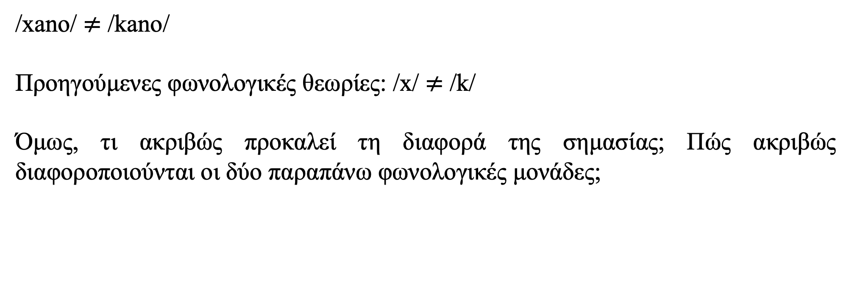
Sound Patterns of English (SPE)
/xano/ $≠$ /kano/
Προηγούμενες φωνολογικές θεωρίες: /x/ $≠$ /k/
Όμως, τι ακριβώς προκαλεί τη διαφορά της σημασίας; Πώς ακριβώς διαφοροποιούνται οι δύο παραπάνω φωνολογικές μονάδες;

Slide 42
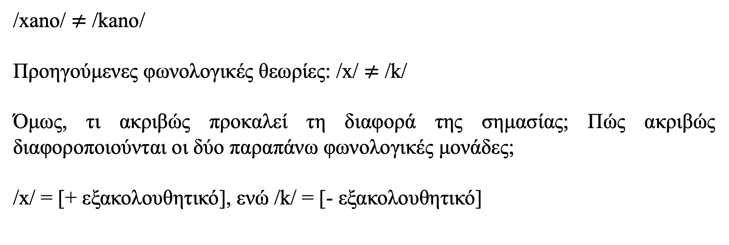
Sound Patterns of English (SPE)
/xano/ $≠$ /kano/
Προηγούμενες φωνολογικές θεωρίες: /x/ $≠$ /k/
Όμως, τι ακριβώς προκαλεί τη διαφορά της σημασίας; Πώς ακριβώς διαφοροποιούνται οι δύο παραπάνω φωνολογικές μονάδες;
/x/ = [+ εξακολουθητικό], ενώ /k/ = [- εξακολουθητικό]

Slide 43

Sound Patterns of English (SPE)
/pano/ $≠$ /kano/

Slide 44

Sound Patterns of English (SPE)
/pano/ $≠$ /kano/
Προηγούμενες φωνολογικές θεωρίες: /p/ $≠$ /k/

Slide 45
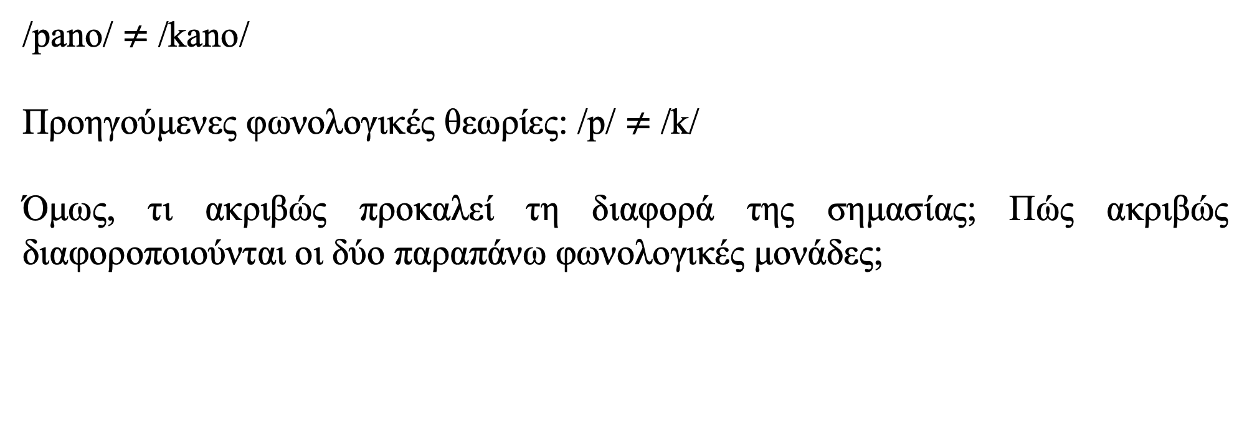
Sound Patterns of English (SPE)
/pano/ $≠$ /kano/
Προηγούμενες φωνολογικές θεωρίες: /p/ $≠$ /k/
Όμως, τι ακριβώς προκαλεί τη διαφορά της σημασίας; Πώς ακριβώς διαφοροποιούνται οι δύο παραπάνω φωνολογικές μονάδες;

Slide 46
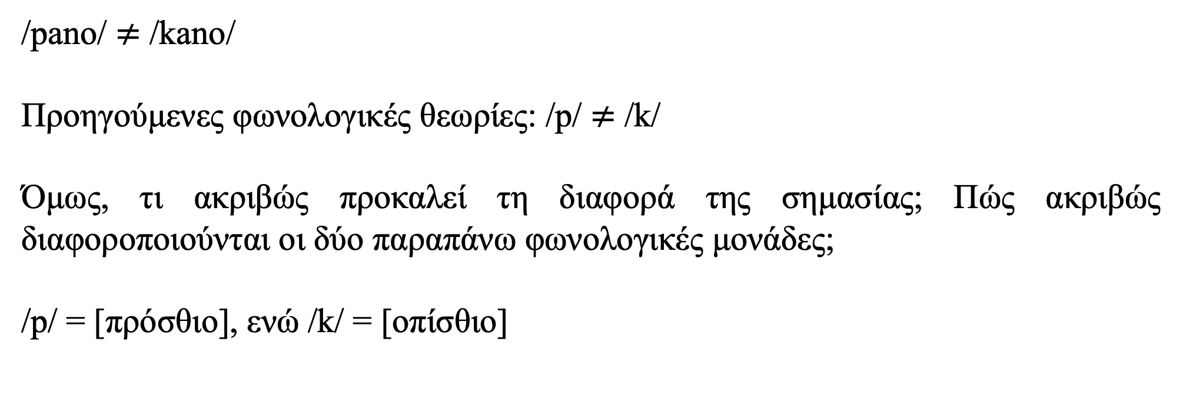
Sound Patterns of English (SPE)
/pano/ $≠$ /kano/
Προηγούμενες φωνολογικές θεωρίες: /p/ $≠$ /k/
Όμως, τι ακριβώς προκαλεί τη διαφορά της σημασίας; Πώς ακριβώς διαφοροποιούνται οι δύο παραπάνω φωνολογικές μονάδες;
/p/ = [πρόσθιο], ενώ /k/ = [οπίσθιο]

Slide 47
Sound Patterns of English (SPE)
Αν λοιπόν οι μονάδες του Φωνολογικού επιπέδου είναι εκείνα τα στοιχεία που διαφοροποιούν σημασίες, τότε, η ελάχιστη φωνολογική μονάδα δεν είναι το τεμάχιο/φώνημα αλλά το κάθε ένα από τα παραπάνω χαρακτηριστικά που συνθέτουν και δημιουργούν το τεμάχιο/φώνημα, όπως το [±ηχηρό], το
[± εξακολουθητικό], κλπ.
Αυτά τα χαρακτηριστικά, ακριβώς επειδή διαφοροποιούν σημασίες, ονομάζονται Διαφοροποιητικά Χαρακτηριστικά (Δ.Χ.)
Τα Δ.Χ. είναι οι ελάχιστες φωνολογικές μονάδες, αλλά δεν μπορούν να σταθούν μόνα τους. Συνυπάρχουν με όλα τα υπόλοιπα που προσδιορίζουν μία τεμαχιακή φωνολογική μονάδα.

Slide 48
Sound Patterns of English (SPE)
Η τεμαχιακή φωνολογική μονάδα (φώνημα) που απαρτίζεται από το σύνολο των Δ.Χ. που την συνθέτουν, ονομάζεται Δεσμίδα Διαφοροποιητικών Χαρακτηριστικών.
Ένα άλλο σημαντικό χαρακτηριστικό των Δ.Χ. είναι η δυαδική τους φύση, δηλαδή υπάρχον ή δεν υπάρχουν. Παράδειγμα, σε ένα τεμάχιο είτε πάλλονται οι φωνητικές χορδές είτε δεν πάλλονται. Αν πάλλονται, τότε είναι [+ ηχηρό], αν δεν πάλλονται τότε είναι [- ηχηρό].
Αν ένα φωνητικό χαρακτηριστικό είναι ποσοτικά ορισμένο –π.χ. πόσος πολύς ή λίγος αέρας βγαίνει από το στόμα (όπως στην περίπτωση τοων τριβόμενων και των προσεγγιστικών)-, τότε αυτό δεν θα μπορεί να είναι Δ.Χ.

Slide 49
Sound Patterns of English (SPE)
Κωδικοποιούμε τα Δ.Χ. σε τρεις ομάδες:
Η ομάδα Δ.Χ. που είναι υπεύθυνη για τις μεγάλες κατηγορίες φωνολογικών μονάδων
Τα Δ.Χ. που δηλώνουν Τρόπο άρθρωσης
Τα Δ.Χ. που δηλώνουν Τόπο Άρθρωσης

Slide 50
Sound Patterns of English (SPE)
Δ.Χ. που προσδιορίζουν τις μεγάλες κατηγορίες φωνολογικών μονάδων:
[± Συλλαβικό]: Όταν το τεμάχιο είναι πυρήνας συλλαβής
[± Συμφωνικό]: Όταν ο αέρας βρίσκει εμπόδιο στο στόμα
[± Αντηχητικό]: Όταν υπάρχει μεγάλη αντήχηση στην κοιλότητα που ενισχύεται ο ήχος

Slide 51
Sound Patterns of English (SPE)
Τα Δ.Χ. που δηλώνουν Τρόπο άρθρωσης
[Ρινικό] = Όταν χρησιμοποιείται η ρινική κοιλότητα [m, n, ɲ , ŋ]
[Πλευρικό] = Όταν το κεντρικό μέρος της γλώσσας ακουμπά στο πάνω μέρος του στόματος, και ο αέρας βγαίνει περνώντας από τα πλαϊνά της [l, ʎ ]
[Βραδέα Άφεση] = Όταν οι κλειστοί αρθρωτές δεν απομακρύνονται αρκετά γρήγορα, με αποτέλεσμα να τελειώνει ο ήχος ως τριβόμενο [ts, dz]
[Ηχηρό] = Όταν πάλλονται οι φωνητικές χορδές
[Εξακολουθητικό] = Όταν δεν δημιουργείται ένα φράγμα στο στόμα που να μπλοκάρει το πέρασμα του αέρα
[Τραχύ] = Όταν ο αέρας κινείται με τόση φόρα μέσα στο στόμα που δημιουργεί μία έντονη περιδίνηση [f, v, s, z, ts, dz]

Slide 52
Sound Patterns of English (SPE)
Τα Δ.Χ. που δηλώνουν Τόπο Άρθρωσης:
[Πρόσθιο] = Όταν ο ήχος παράγεται στο μπροστινό μέρος του στόματος (μέχρι ΚΑΙ τα φατνία)
[Κορωνιδικό] = Όταν η άκρη της γλώσσας παίζει ενεργό ρόλο στην παραγωγή του ήχου
[Οπίσθιο] = Όταν ο ήχος παράγεται από την υπερώα και πίσω

Slide 53
Sound Patterns of English (SPE)
Ως προς τα φωνήεντα: Δ.Χ. που σχετίζονται με τον τόπο άρθρωσης
[± Υψηλό]: [+ υψηλό] = [i] & [u],
[- υψηλό] = [e], [o] & [u]

Slide 54
Sound Patterns of English (SPE)
Ως προς τα φωνήεντα: Δ.Χ. που σχετίζονται με τον Tόπο άρθρωσης
[± Υψηλό]
[± Χαμηλό]: [+ χαμηλό] = [a]
[- χαμηλό] = [e], [o], [i] & [u]

Slide 55
Sound Patterns of English (SPE)
Ως προς τα φωνήεντα:
[± Υψηλό]
[± Χαμηλό]
[± Πρόσθιο] : [+ πρόσθιο] = [i] & [e]
[ - πρόσθιο] = [a], [o] & [u]

Slide 56
Sound Patterns of English (SPE)
Ως προς τα φωνήεντα: Δ.Χ. που σχετίζονται με τον Tρόπο άρθρωσης
[± Στρογγυλό]: [+ στρογγυλό] = [o] & [u]
[- στρογγυλό] = [i], [e] & [a]

Slide 57
Sound Patterns of English (SPE)
Γιατί να προτιμήσουμε τη χρήση των Δ.Χ. για τον προσδιορισμό των φωνολογικών μονάδων και όχι τον μέχρι τότε τρόπο;
(Δώδεκα Δ.Χ. για τα σύμφωνα έναντι πέντε προσδιορισμών του τόπου και του τρόπου άρθρωσης)

Slide 58
Sound Patterns of English (SPE)
Γιατί να προτιμήσουμε τη χρήση των Δ.Χ. για τον προσδιορισμό των φωνολογικών μονάδων και όχι τον μέχρι τότε τρόπο;
Τρεις ΒΑΣΙΚΕΣ Λειτουργίες των Δ.Χ. με τη βοήθεια των οποίων κωδικοποιείται καλύτερα το φωνολογικό επίπεδο.

Slide 59
Sound Patterns of English (SPE)
Τρεις ΒΑΣΙΚΕΣ Λειτουργίες των Δ.Χ. με τη βοήθεια των οποίων κωδικοποιείται καλύτερα το φωνολογικό επίπεδο.
Διαφοροποιητική Λειτουργία: Στην ουσία, τα Δ.Χ. είναι που διαφοροποιούν τις σημασίες

Slide 60
Sound Patterns of English (SPE)
Τρεις ΒΑΣΙΚΕΣ Λειτουργίες των Δ.Χ. με τη βοήθεια των οποίων κωδικοποιείται καλύτερα το φωνολογικό επίπεδο.
Διαφοροποιητική Λειτουργία: Στην ουσία, τα Δ.Χ. είναι που διαφοροποιούν τις σημασίες
Συνθετική Λειτουργία: Περιγράφεται πιο σωστά η φύση των τεμαχιακών φωνολογικών μονάδων, με χαρακτηριστικά δυαδικής φύσης

Slide 61
Sound Patterns of English (SPE)
Τρεις ΒΑΣΙΚΕΣ Λειτουργίες των Δ.Χ. με τη βοήθεια των οποίων κωδικοποιείται καλύτερα το φωνολογικό επίπεδο.
Διαφοροποιητική Λειτουργία: Στην ουσία, τα Δ.Χ. είναι που διαφοροποιούν τις σημασίες
Συνθετική Λειτουργία: Περιγράφεται πιο σωστά η φύση των τεμαχιακών φωνολογικών μονάδων, με χαρακτηριστικά δυαδικής φύσης
Ταξινομική Λειτουργία: Οι τεμαχιακές φωνολογικές μονάδες ομαδοποιούνται ξεκάθαρα σε μικρότερες ομάδες, κάτι που μας οδηγεί στην καλύτερη κατανόηση της δομής του φωνολογικού συστήματος

Slide 62
Sound Patterns of English (SPE)
Ένα οποιοδήποτε σύνολο/υποσύνολο ήχων μπορεί να περιγραφεί ως ΟΜΑΔΑ, από τα Δ.Χ. στα οποία έχουν ΚΟΙΝΑ ΠΡΟΣΗΜΑ
π.χ. οι ήχοι: [p, t, c, k] έχουν κοινά πρόσημα στα παρακάτω Δ.Χ.
- Συλλαβικό
+ Συμφωνικό
- Αντηχητικό
- Ρινικό
- Πλευρικό
- Βρ. Άφεση
- Ηχηρό
- Εξακολουθητικό
- Τραχύ

Slide 63
Sound Patterns of English (SPE)
Πότε μία ομάδα ονομάζεται ΦΥΣΙΚΗ ΟΜΑΔΑ;
Όταν δεν υπάρχει ΚΑΝΕΙΣ άλλος ήχος που να έχει τα ίδια πρόσημα στα Δ.Χ. που χαρακτηρίζουν κάποιους ήχους ως ΟΜΑΔΑ
π.χ. σε σχέση με το προηγούμενο παράδειγμα, δεν υπάρχει ΚΑΝΕΝΑΣ άλλος ήχος που να έχει τα ίδια πρόσημα στα Δ.Χ. που χαρακτηρίζουν τα [p, t, c, k] ως ομάδα.
Αφού δεν υπάρχει τέτοιος ήχος, η παραπάνω ομάδα είναι ΦΥΣΙΚΗ ΟΜΑΔΑ

Slide 64
ΑσκΗσεις
Σε ποια διαφοροποιητικά χαρακτηριστικά (Δ.Χ.) διαφοροποιούνται οι παρακάτω φθόγγοι;
[l] vs [r] [f] vs [θ] [j] vs [ʝ ] [m] vs [p]

Slide 65
ΑσκΗσεις
Οι παρακάτω ομάδες φθόγγων αποτελούν φυσικές ομάδες ή όχι; Αν ναι, ποια είναι τα διαφοροποιητικά χαρακτηριστικά που τις ορίζουν;
[p, b] [f, v, p, b] [p,t,k] [s, z] [s, z, ts, dz] [f, θ, s, z, ts, dz]

Slide 66
Φωνολογικα φαινομενα
Τα φωνολογικά φαινόμενα περιγράφουν –και προσπαθούν να ερμηνεύσουν- την μετατροπή της υποκείμενης φωνολογικής μονάδας σε μία διαφορετική πραγμάτωση στην επιφανειακή δομή.

Slide 67
Τυπολογια Φωνολογικων φαινόμενων
Α) Μεταβολή ορισμένων Δ.Χ. του τεμαχίου, κάτω από την επίδραση γειτονικών τεμαχίων:
Ι. Αφομοίωση: Μεταβολή ενός ή παραπάνω Δ.Χ. της τεμαχιακής φωνολογικής μονάδας, με στόχο να μοιάσει στο περιβάλλον που προκαλεί την αλλαγή

Slide 68
Τυπολογια Φωνολογικων φαινόμενων
Ι. Αφομοίωση
Ι.α: Προκαταβολική: Όταν το περιβάλλον που προκαλεί την αλλαγή, ακολουθεί, π.χ.
/ek/+/enosi/ > [ecenosi]
I.β. Εμμένουσα: Όταν το περιβάλλον που προκαλεί την αλλαγή προηγείται, π.χ.
/ton/+/topo/ > [tondopo]

Slide 69
Τυπολογια Φωνολογικων φαινόμενων
Ι. Αφομοίωση
Ολική: Όταν η τεμαχιακή φωνολογική μονάδα γίνεται όπως και το περιβάλλον που προκαλεί την αλλαγή, π.χ.
Στα αρχαία ελληνικά: /sin/+reo/ > [sirreo]
Μερική: Όταν η τεμαχιακή φωνολογική μονάδα μοιάζει σε κάποια Δ.Χ. του περιβάλλοντος που προκαλεί την αλλαγή:
/ˈðen/+/piˈrazi/> [ˈðembirazi]

Slide 70
Τυπολογια Φωνολογικων φαινόμενων
Α) Μεταβολή ορισμένων Δ.Χ. του τεμαχίου, κάτω από την επίδραση γειτονικών τεμαχίων:
ΙI. Ανομοίωση: Μεταβολή ενός ή παραπάνω Δ.Χ. της τεμαχιακής φωνολογικής μονάδας, με στόχο να διαφοροποιηθεί από το περιβάλλον που προκαλεί την αλλαγή:
/ptoxos/ > [ftoxos]
/leˈpta/ > [leˈfta]
/ ˈɣraf-θika/ > [ˈɣraf-tika]
/ˈe-ɣraf-sa/ > [ˈe-ɣrap-sa]

Slide 71
Τυπολογια Φωνολογικων φαινόμενων
Α) Μεταβολή ορισμένων Δ.Χ. του τεμαχίου, κάτω από την επίδραση γειτονικών τεμαχίων:
ΙIΙ Εξασθένηση: Όταν ένα τεμάχιο αλλάζει κάποιο Δ.Χ. του, για να μετατραπεί σε έναν ήχο με λιγότερη ισχύ (δηλ. να κατέβει στην κλίμακα ισχύος).
/romeos/ > /romjos/
/puˈli/ + /a/ > /puˈlja/
/axlaδi/ + /a/ > /axladja/
/leodari/ > /ljodari/
/xion/ > /xjon/

Slide 72
Τυπολογια Φωνολογικων φαινόμενων
B) Μεταβολή ολόκληρου του τεμαχίου:
Ι. Αποβολή: Όταν ολόκληρη η υποκείμενη φωνολογική μονάδα ΔΕΝ πραγματώνεται στην επιφανειακή δομή (συνήθως εξαιτίας φωνοτακτικών περιορισμών):
/ta/ +/exo/
/na/+/ime/
/to/+/aniksa/
/mu/+/anikses/
/mu/+/ormikses/
/to/+/iðes/
/mu/+/ipes/
/mu/+/eðoses/
/me/+oðiɣises/
/me/+/iðes/

Slide 73
Τυπολογια Φωνολογικων φαινόμενων
B) Μεταβολή ολόκληρου του τεμαχίου:
Ι. Αποβολή: Όταν ολόκληρη η υποκείμενη φωνολογική μονάδα ΔΕΝ πραγματώνεται στην επιφανειακή δομή (συνήθως εξαιτίας φωνοτακτικών περιορισμών):
/ ðen/ + /θelo/
/tin/ + /fero/
/tin + /skeftome/

Slide 74
Τυπολογια Φωνολογικων φαινόμενων
B) Μεταβολή ολόκληρου του τεμαχίου:
ΙI. Ανάπτυξη: Όταν ολόκληρη φωνολογική , η οποία ΔΕΝ μονάδα υπάρχει στην βαθειά δομή, πραγματώνεται στην επιφανειακή δομή (συνήθως εξαιτίας φωνοτακτικών περιορισμών):
/ aɣapa-a/ > [aɣapaɣa]
/θelun/ > [θelune]
/ton/+/vlepo/ > [tonevlepo]
/kapnos/ > [kapinos]
/pes/+/mu/ > [pesemu]
ɣ

Slide 75
Τυπολογια Φωνολογικων φαινόμενων
B) Μεταβολή ολόκληρου του τεμαχίου:
ΙIΙ. Συνάρθρωση: Όταν δύο τεμαχιακές φωνολογικές μονάδες που υπάρχουν στη βαθιά δομή, πραγματώνονται στην επιφανειακή δομή ως μια. Αυτό το ένα τεμάχιο της επιφανειακής δομής έχει Δ.Χ. ΚΑΙ από τις δύο υποκείμενες φωνολογικές μονάδες:
/puˈli/ + /a/ > /puˈlja/ (ΕΞΑΣΘΕΝΗΣΗ)
/puˈlja/ > [puˈʎa] (ΣΥΝΑΡΘΡΩΣΗ)
ɣ

Slide 76
ΑΛΗΛΛΟΥΧΙΑ Φωνολογικων φαινόμενων
Από τη βαθειά δομή ως την επιφανειακή δομή, μπορεί να πραγματωθούν παραπάνω από ένα φωνολογικά φαινόμενα:
/leoˈdari/ > /ljoˈdari/ (ΕΞΑΣΘΕΝΗΣΗ)
/ljoˈdari/ > [ʎoˈdari] (ΣΥΝΑΡΘΡΩΣΗ)
/ton/ + /ˈkopo/ > [toŋˈgopo] (2 ΑΦΟΜΟΙΩΣΕΙΣ)
[toŋˈgopo] > [toˈgopo] (ΑΠΟΚΟΠΗ)
/ton/ + /kerˈo/ > [toŋgeˈro] (2 ΑΦΟΜΟΙΩΣΕΙΣ)
[toŋgeˈro] > [toŋɟeˈro] (ΑΦΟΜΟΙΩΣΗ κλειστού)
[toŋɟeˈro] > [toɟeˈro] (ΑΠΟΚΟΠΗ)

Slide 77
ΑΛΗΛΛΟΥΧΙΑ Φωνολογικων φαινόμενων
Σημαντική η σειρά των φωνολογικών φαινομένων
Ποιο προηγείται (ώστε το εξαγώμενο του πρώτου φαινομένου να γίνεται το εισαγώμενο (δηλ. «να τροφοδοτεί») του επόμενου φαινομένου;
/ton/ + /kerˈo/ > [toŋgeˈro]
[toŋgeˈro] > [toŋɟeˈro]
[toŋɟeˈro] > [toɟeˈro]

Slide 78
ΑΝΑΠΑΡΑΣΤΑΣΗ ΦΩΝΟΛΟΓΙΚΩΝ ΦΑΙΝΟΜΕΝΩΝ
Αλγόριθμος/εξίσωση που αναπαριστά με σύμβολα τι αλλάζει, πώς αλλάζει, και για ποιο λόγο:
Α > Β / Γ
Α: Η τεμαχιακή φωνολογική μονάδα στη Βαθιά Δομή
Β: οι αλλαγές που παθαίνει
Γ: το περιβάλλον που προκαλεί την αλλαγή

Slide 79
ΑΝΑΠΑΡΑΣΤΑΣΗ ΦΩΝΟΛΟΓΙΚΩΝ ΦΑΙΝΟΜΕΝΩΝ
/ton/ + /topo/ > [tondopo]
A
- Συλλαβικό
+ Συμφωνικό
- Αντηχητικό
- Ρινικό
- Πλευρικό
- Βρ. Άφεση
- Ηχηρό
- Εξακολουθητικό
- Τραχύ
+ Πρόσθιο
+ Κορωνιδικό
- Οπίσθιο

Slide 80
ΑΝΑΠΑΡΑΣΤΑΣΗ ΦΩΝΟΛΟΓΙΚΩΝ ΦΑΙΝΟΜΕΝΩΝ
/ton/ + /topo/ > [tondopo]
A > Β
- Συλλαβικό
+ Συμφωνικό
- Αντηχητικό
- Ρινικό
- Πλευρικό
- Βρ. Άφεση
- Ηχηρό > [+ Ηχηρό]
- Εξακολουθητικό
- Τραχύ
+ Πρόσθιο
+ Κορωνιδικό
- Οπίσθιο

Slide 81
ΑΝΑΠΑΡΑΣΤΑΣΗ ΦΩΝΟΛΟΓΙΚΩΝ ΦΑΙΝΟΜΕΝΩΝ
/ton/ + /topo/ > [tondopo]
A > Β / Γ
- Συλλαβικό - Συλλαβικό
+ Συμφωνικό + Συμφωνικό
- Αντηχητικό + Αντηχητικό
- Ρινικό + Ρινικό
- Πλευρικό - Πλευρικό
- Βρ. Άφεση - Βρ. Άφεση
- Ηχηρό > [+ Ηχηρό] + Ηχηρό
- Εξακολουθητικό - Εξακολουθητικό
- Τραχύ - Τραχύ
+ Πρόσθιο + Πρόσθιο
+ Κορωνιδικό + Κορωνιδικό
- Οπίσθιο - Οπίσθιο

Slide 82
ΑΝΑΠΑΡΑΣΤΑΣΗ ΦΩΝΟΛΟΓΙΚΩΝ ΦΑΙΝΟΜΕΝΩΝ
/ton/ + /pono/ > [tombono]
A
- Συλλαβικό
+ Συμφωνικό
+ Αντηχητικό
+ Ρινικό
- Πλευρικό
- Βρ. Άφεση
+ Ηχηρό
- Εξακολουθητικό
- Τραχύ
+ Πρόσθιο
+ Κορωνιδικό
- Οπίσθιο

Slide 83
ΑΝΑΠΑΡΑΣΤΑΣΗ ΦΩΝΟΛΟΓΙΚΩΝ ΦΑΙΝΟΜΕΝΩΝ
/ton/ + /pono/ > [tombono]
A > B
- Συλλαβικό
+ Συμφωνικό
+ Αντηχητικό
+ Ρινικό
- Πλευρικό
- Βρ. Άφεση
+ Ηχηρό > [- Κορωνιδικό]
- Εξακολουθητικό
- Τραχύ
+ Πρόσθιο
+ Κορωνιδικό
- Οπίσθιο

Slide 84
ΑΝΑΠΑΡΑΣΤΑΣΗ ΦΩΝΟΛΟΓΙΚΩΝ ΦΑΙΝΟΜΕΝΩΝ
/ton/ + /pono/ > [tonbono]
A > Β / Γ
- Συλλαβικό - Συλλαβικό
+ Συμφωνικό + Συμφωνικό
+ Αντηχητικό - Αντηχητικό
+ Ρινικό - Ρινικό
- Πλευρικό - Ηχηρό
- Εξακολουθητικό - Εξακολουθητικό
- Τραχύ - Τραχύ
+ Πρόσθιο + Πρόσθιο
+ Κορωνιδικό - Κορωνιδικό
- Οπίσθιο - Οπίσθιο

Slide 85
ΑΝΑΠΑΡΑΣΤΑΣΗ ΕΝΌΣ ΦΩΝΟΛΟΓΙΚΟΥ ΦΑΙΝΟΜΕΝΟΥ
Eμμένουσα μερική αφομοίωση των άηχων κλειστών συμφώνων
(/ton/+/pono/ > [tombono], /ton/ + /tono/ > [tondono], /ton/+/kono/>[togono])
A
- Συλλαβικό
+ Συμφωνικό
- Αντηχητικό
- Ρινικό
- Πλευρικό
- Βρ. Άφεση
- Ηχηρό
- Εξακολουθητικό
- Τραχύ

Slide 86
ΑΝΑΠΑΡΑΣΤΑΣΗ ΕΝΌΣ ΦΩΝΟΛΟΓΙΚΟΥ ΦΑΙΝΟΜΕΝΟΥ
Eμμένουσα μερική αφομοίωση των άηχων κλειστών συμφώνων
(/ton/+/pono/ > [tombono], /ton/ + /tono/ > [tondono], /ton/+/kono/>[togono])
A
- Συλλαβικό
+ Συμφωνικό
- Αντηχητικό
- Ρινικό
- Πλευρικό
- Βρ. Άφεση
- Ηχηρό > [+ Ηχηρό]
- Εξακολουθητικό
- Τραχύ

Slide 87
ΑΝΑΠΑΡΑΣΤΑΣΗ ΕΝΌΣ ΦΩΝΟΛΟΓΙΚΟΥ ΦΑΙΝΟΜΕΝΟΥ ΣΕ ΜΙΑ ΟΛΟκλΗΡΗ ΦΥΣΙΚΗ ΟΜΑΔΑ ΦΩΝΟΛΟΓΙΚΩΝ ΜΟΝΑΔΩΝ
Eμμένουσα μερική αφομοίωση των άηχων κλειστών συμφώνων
(/ton/+/pono/ > [tombono], /ton/ + /tono/ > [tondono], /ton/+/kono/>[togono])
A > Β / Γ
- Συλλαβικό - Συλλαβικό
+ Συμφωνικό + Συμφωνικό
- Αντηχητικό + Αντηχητικό
- Ρινικό + Ρινικό
- Πλευρικό - Πλευρικό
- Βρ. Άφεση - Βρ. Άφεση
- Ηχηρό > [+ Ηχηρό] + Ηχηρό
- Εξακολουθητικό - Εξακολουθητικό
- Τραχύ - Τραχύ
+ Πρόσθιο
+ Κορωνιδικό - Οπίσθιο

